Slide 1
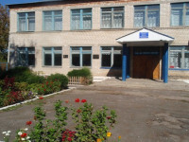
государственное бюджетное общеобразовательное учреждение Самарской области основная общеобразовательная школа с.Гвардейцы муниципального района Борский Самарской области
ПАСПОРТИЗИРОВАННЫЙ МУЗЕЙ
«Это
нашей
истории
строки»
Профиль: музей боевой, трудовой, школьной славы

Slide 2
«Вспомним всех поименно, Сердцем вспомним свои Это нужно не мертвым, Это нужно живым».

Slide 3
Экспозиция: «ПОМНИМ. ЧТИМ. ГОРДИМСЯ.
Содержание разделов экспозиций:
информация о ВОВ, о земляках-участниках ВОВ и локальных войн, прославившим малую родину с.Гвардейцы, страну, имеющим государственные награды

Slide 4
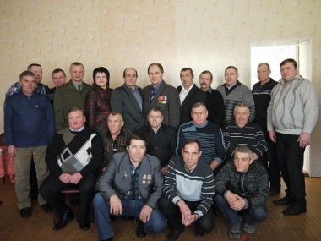
ВСТРЕЧА АФГАНЦЕВ БОРСКОГО РАЙОНА (15 февраля)

Slide 5
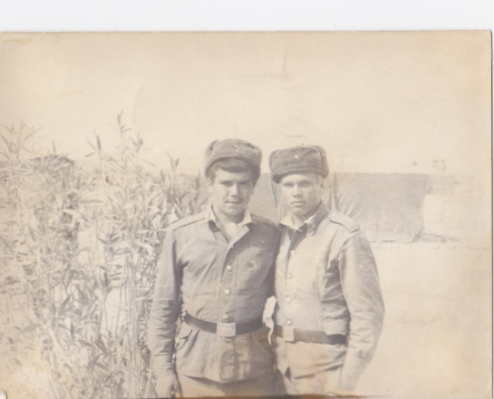
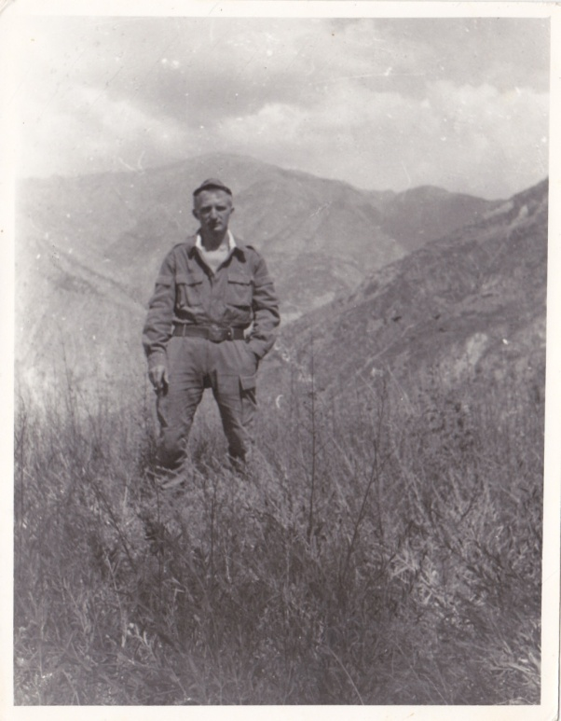
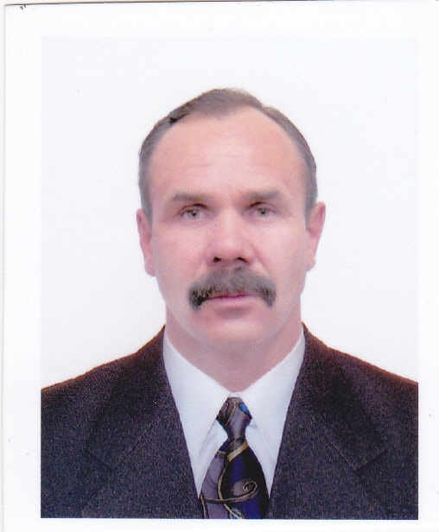
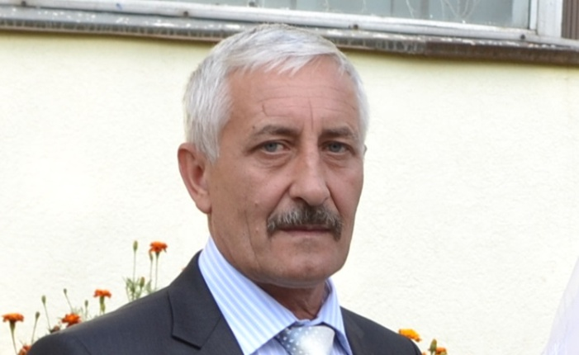
Выпускники школы – участники Афганской войны
Шахов С.Д. и Хаустов С.А.
Петрушин Сергей (слева)
Блинов С.А.
Хаустов С.А.
Блинов С.И.

Slide 6
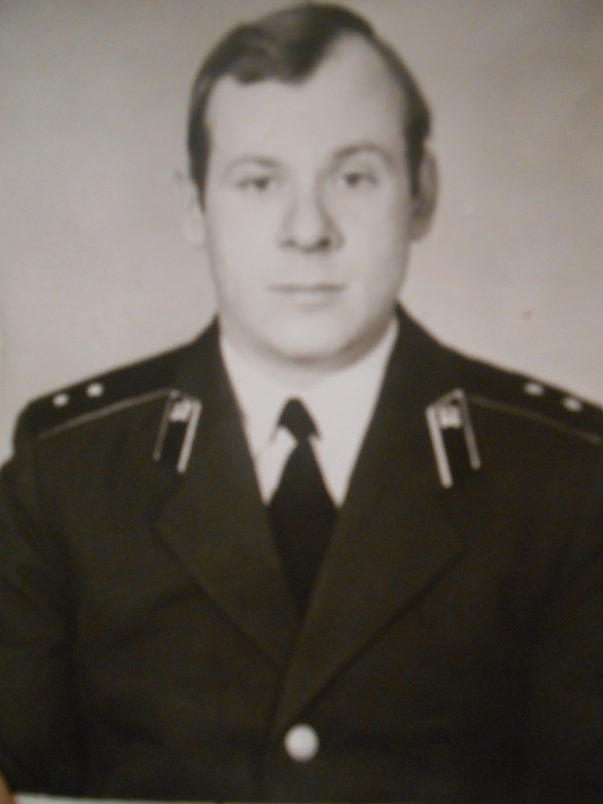
Каюков Александр Николаевич родился в с. Гвардейцы (1956 – 1985)

Slide 7
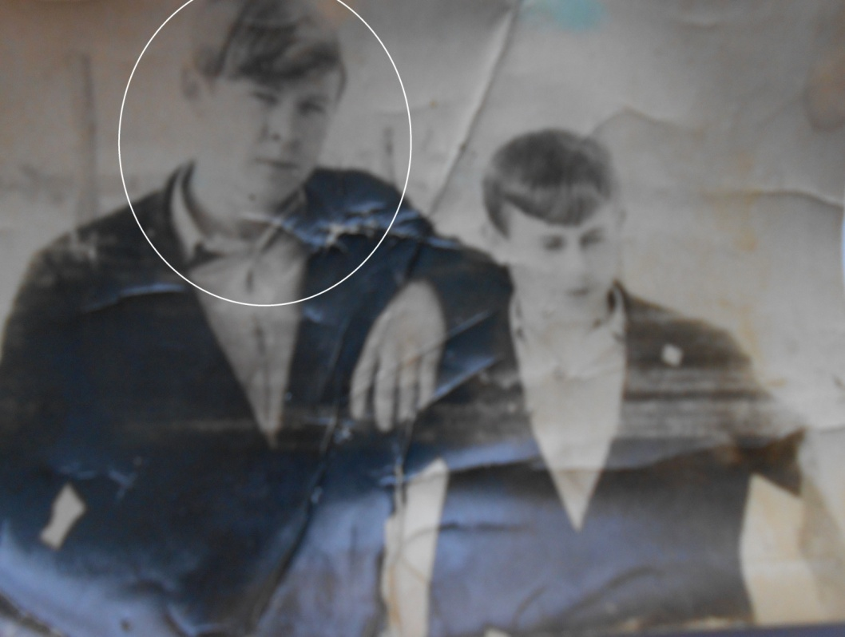
Школьные годы чудесные… (15 лет).
Школа,
где учился Саша

Slide 8
Семья А. Каюкова

Slide 9
Служба в армии

Slide 10
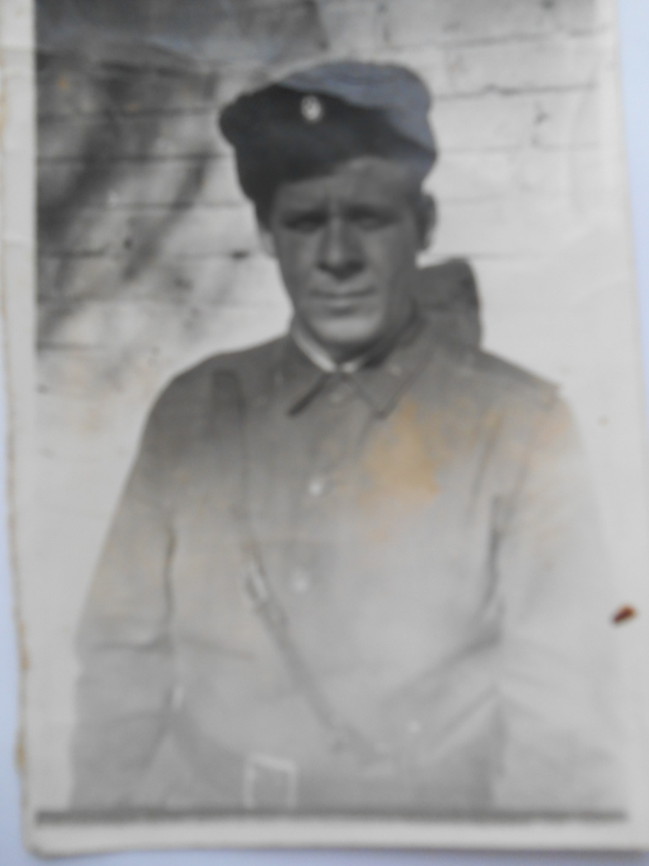
Афганистан 1984 г.

Slide 11
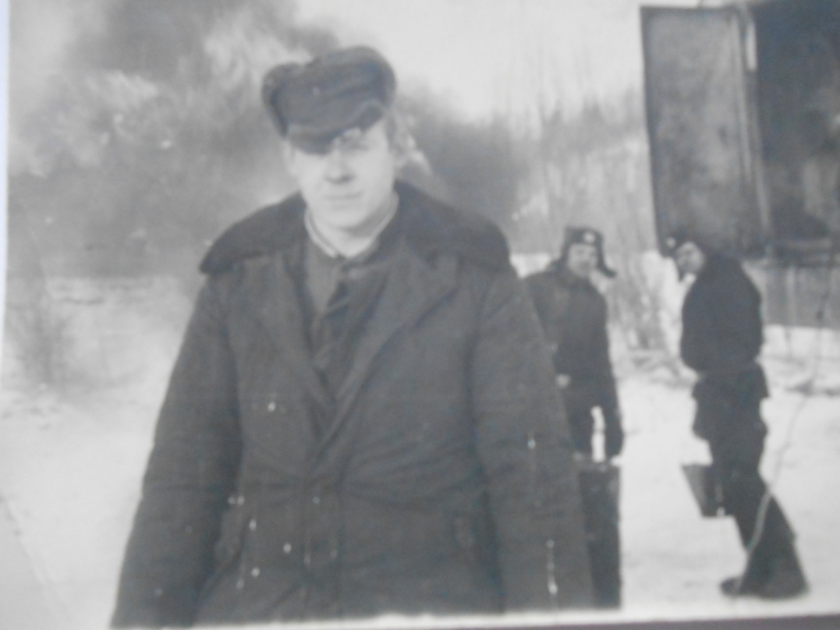
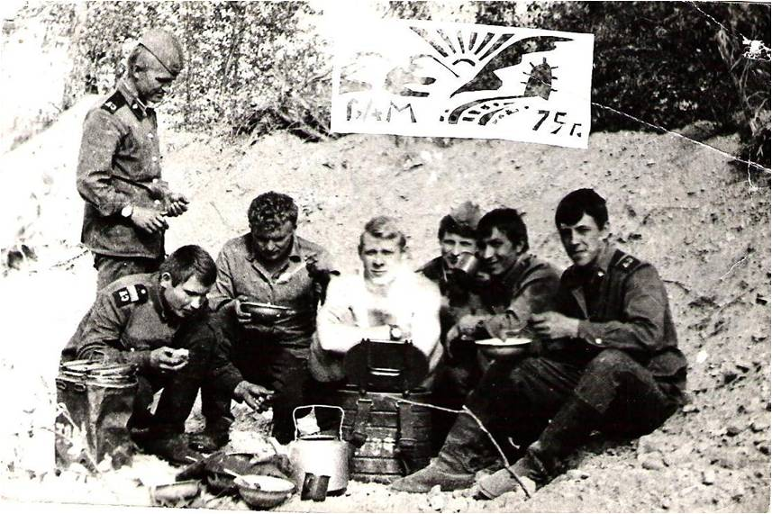
Александр Каюков с однополчанами БАМ

Slide 12
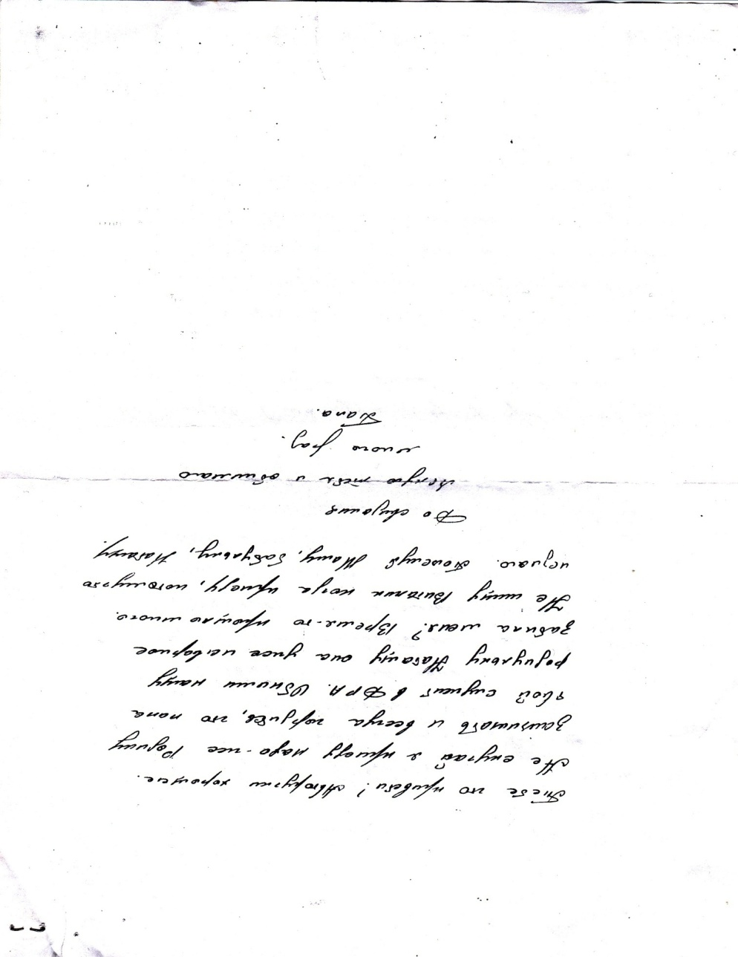
Письмо к сыну

Slide 13
Газета «Пульс Поволжья» 11.02.04г.

Slide 14
МЕМОРИАЛЬНАЯ ДОСКА НА СТЕНЕ ШКОЛЫ с.Гвардейцы (открыта в день памяти героя-земляка 28.04.2011г)

Slide 15
Ежегодный Урок мужества, посвященный памяти выпускника нашей школы: «Помним всех поименно: и живых, и мертвых»

